Slide 2
Présentation des pôles d’activités
Table ronde : Stage et activités menées en entreprise, suivis et évaluations associées
Jean-Paul Krebs, inspecteur d’académie, inspecteur pédagogique régional – STI, académie de Rennes Denis Boisson, enseignant, lycée Emile Zola, académie de Rennes Patrick Gognet, enseignant, Lycée Guy De Maupassant, académie de Normandie Jean-Pierre Guermeur, enseignant, lycée Yves Thépot, académie de Rennes Philippe Moalic, enseignant, lycée Pierre Mendes France, académie de Rennes

Slide 3
Pôles d’activités, blocs de compétences et épreuves associées
Pôle d’activités n°2 : Maintenance préventive (Cf. page 15 du GAP, page 98 du réf.)

Slide 4
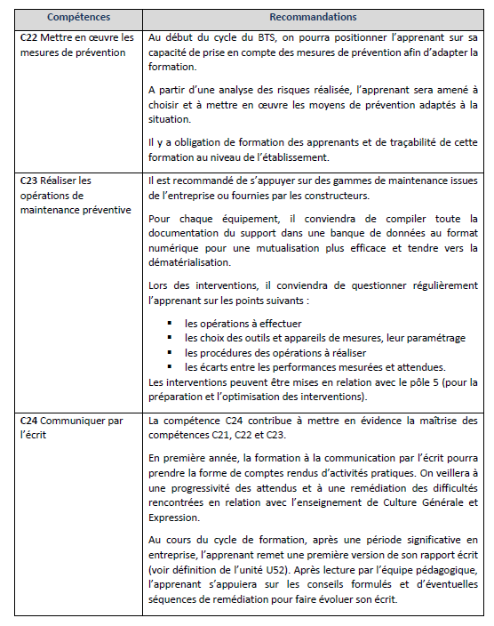
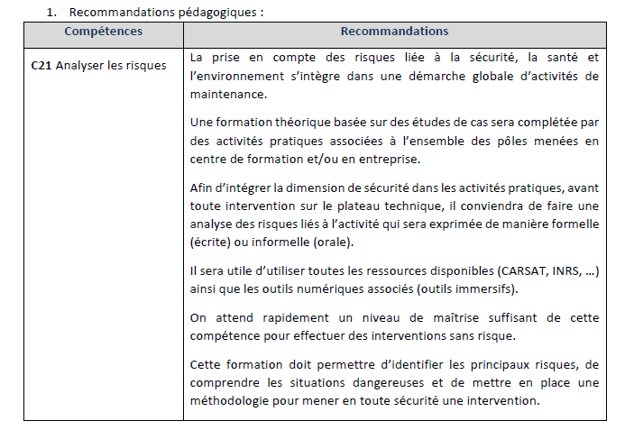
Pôles d’activités, blocs de compétences et épreuves associées
Recommandations pédagogiques

Slide 5
Pôles d’activités, blocs de compétences et épreuves associées
Proposition d’organisation de l’enseignement
L’évaluation du pôle 2 : évaluation certificative associée à l’unité U52 – Maintenance préventive
IMPORTANT : Les activités « cible » d’une partie du stage métier sont en lien avec la maintenance préventive. Pour une majorité d’étudiants, ce devrait être le cas. Cependant, afin de tenir compte de la réalité de certaines entreprises, il a été décidé de mettre de la flexibilité en prenant en compte ce que les étudiants ont réellement réalisé pendant le stage.

Slide 6
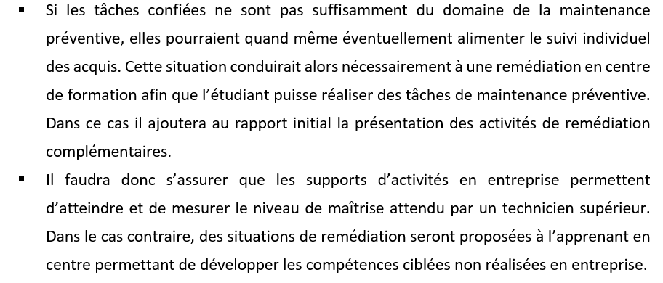
Pôles d’activités, blocs de compétences et épreuves associées
Schéma guide.

Slide 7
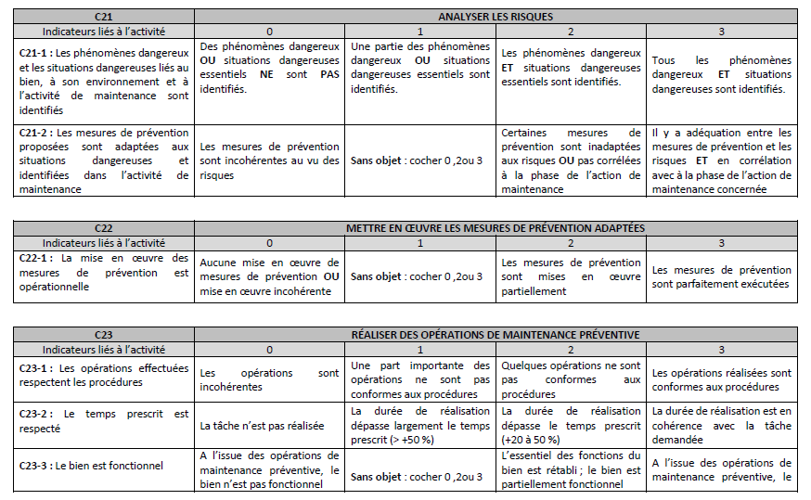
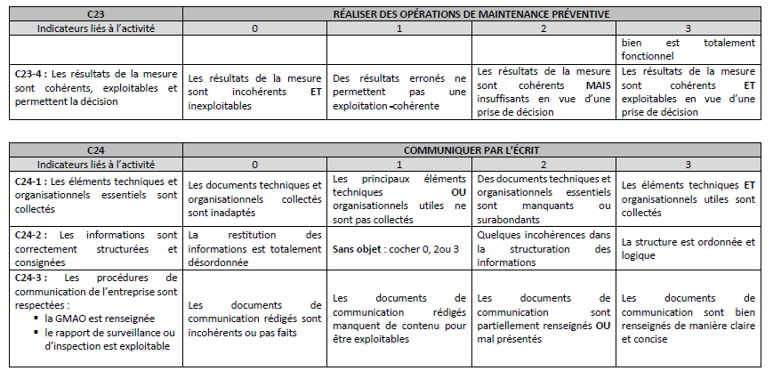
Pôles d’activités, blocs de compétences et épreuves associées
Des grilles d’aide à l’évaluation ont été élaborées – elles servent lors de la certification et peuvent être utilisées au cours de la formation avec adaptation en définissant en équipe une progressivité dans les attendus.

Slide 8
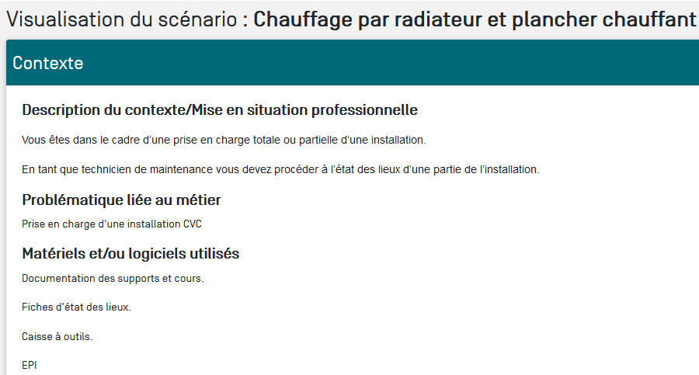
Pôles d’activités, blocs de compétences et épreuves associées
Exemple de déroulement d’activités du pôle d’activités maintenance préventive au lycée Mendes France de Rennes
Utilisation de l’outil de suivi Cpro
Séquence 1
Description
du contexte

Slide 9
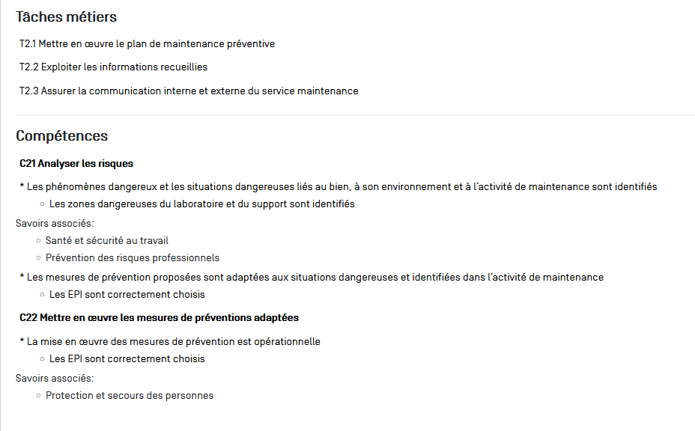
Pôles d’activités, blocs de compétences et épreuves associées
Exemple de déroulement d’activités du pôle d’activités maintenance préventive au lycée Mendes France de Rennes
Utilisation de l’outil de suivi Cpro
Séquence 1
Liaison
avec le référentiel

Slide 10
Pôles d’activités, blocs de compétences et épreuves associées
Exemple de déroulement d’activités du pôle d’activités maintenance préventive au lycée Mendes France de Rennes
Utilisation de l’outil de suivi Cpro
Séquence 1
Ressources

Slide 11
Pôles d’activités, blocs de compétences et épreuves associées
Exemple de déroulement d’activités du pôle d’activités maintenance préventive au lycée Mendes France de Rennes
Utilisation de l’outil de suivi Cpro
Séquence 2
Description
du contexte

Slide 12
Pôles d’activités, blocs de compétences et épreuves associées
Exemple de déroulement d’activités du pôle d’activités maintenance préventive au lycée Mendes France de Rennes
Utilisation de l’outil de suivi Cpro
Séquence 2
Liaison
avec le référentiel

Slide 13
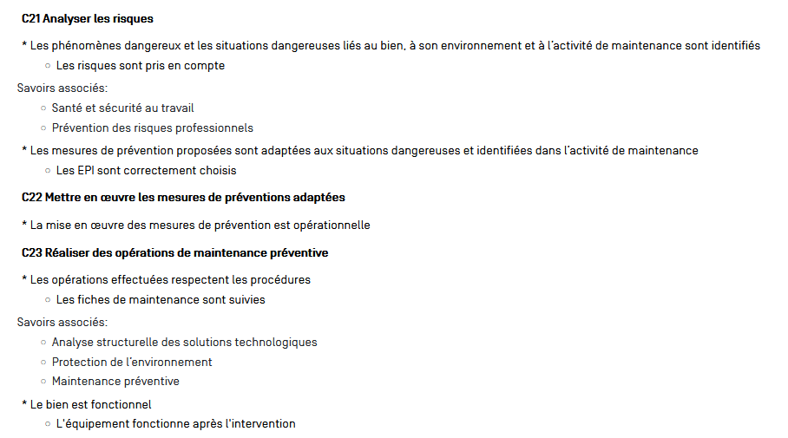
Pôles d’activités, blocs de compétences et épreuves associées
Exemple de déroulement d’activités du pôle d’activités maintenance préventive au lycée Mendes France de Rennes
Utilisation de l’outil de suivi Cpro
Séquence 2
Liaison
avec le référentiel

Slide 14
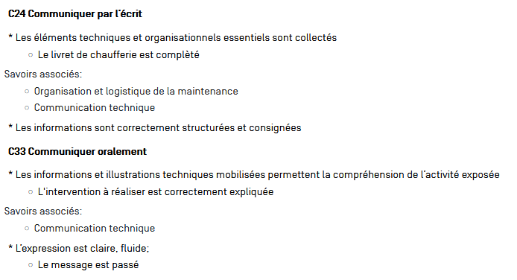
Pôles d’activités, blocs de compétences et épreuves associées
Exemple de déroulement d’activités du pôle d’activités maintenance préventive au lycée Mendes France de Rennes
Utilisation de l’outil de suivi Cpro
Séquence 2
Liaison
avec le référentiel

Slide 15
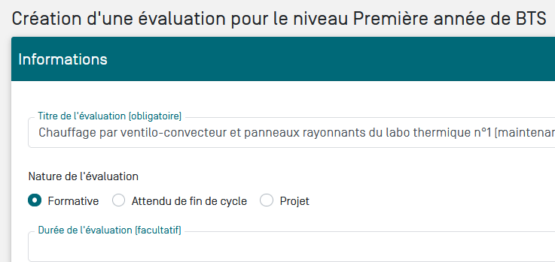
Pôles d’activités, blocs de compétences et épreuves associées
Exemple de déroulement d’activités du pôle d’activités maintenance préventive au lycée Mendes France de Rennes
Utilisation de l’outil de suivi Cpro
Séquence 2
Evaluation

Slide 16
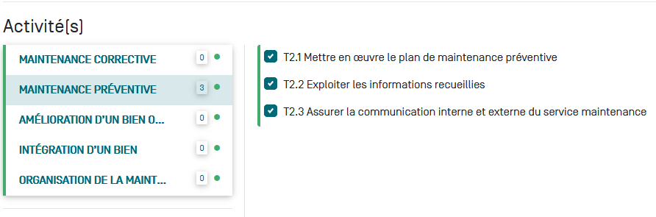
Pôles d’activités, blocs de compétences et épreuves associées
Exemple de déroulement d’activités du pôle d’activités maintenance préventive au lycée Mendes France de Rennes
Utilisation de l’outil de suivi Cpro
Séquence 2
Evaluation

Slide 17
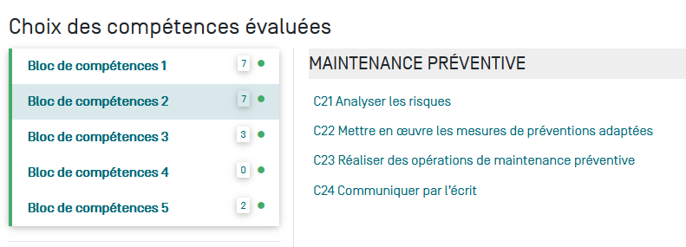
Pôles d’activités, blocs de compétences et épreuves associées
Exemple de déroulement d’activités du pôle d’activités maintenance préventive au lycée Mendes France de Rennes
Utilisation de l’outil de suivi Cpro
Séquence 2
Evaluation

Slide 18
Pôles d’activités, blocs de compétences et épreuves associées
Exemple de déroulement d’activités du pôle d’activités maintenance préventive au lycée Mendes France de Rennes
Utilisation de l’outil de suivi Cpro
Séquence 2
Evaluation

Slide 19
Pôles d’activités, blocs de compétences et épreuves associées
Exemple de déroulement d’activités du pôle d’activités maintenance préventive au lycée Mendes France de Rennes
Utilisation de l’outil de suivi Cpro
Séquence 2
Evaluation
Génération de la fiche d’évaluation

Slide 20
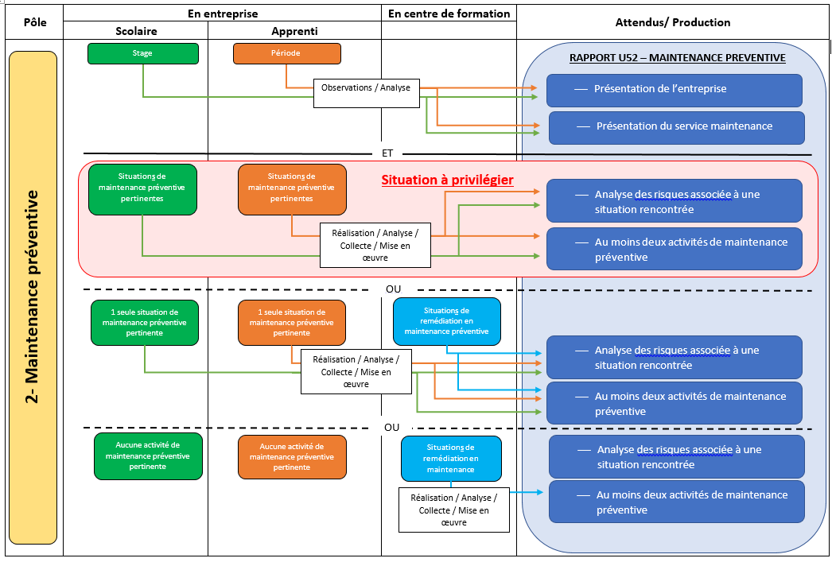
Pôles d’activités, blocs de compétences et épreuves associées
Schéma guide.

Slide 21
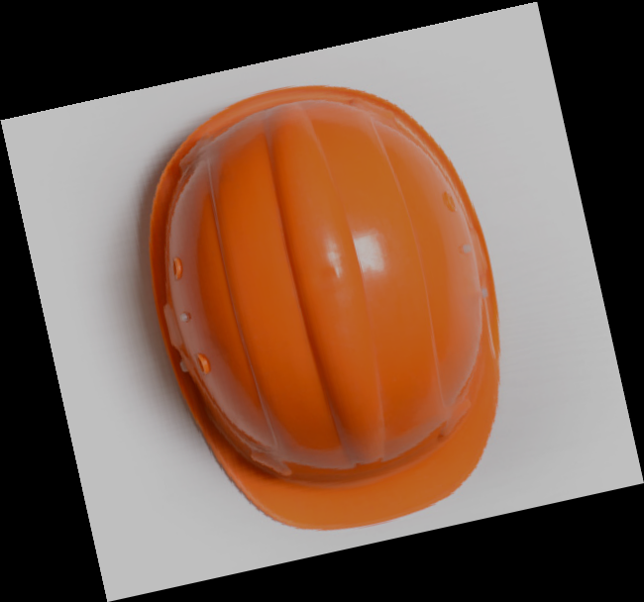
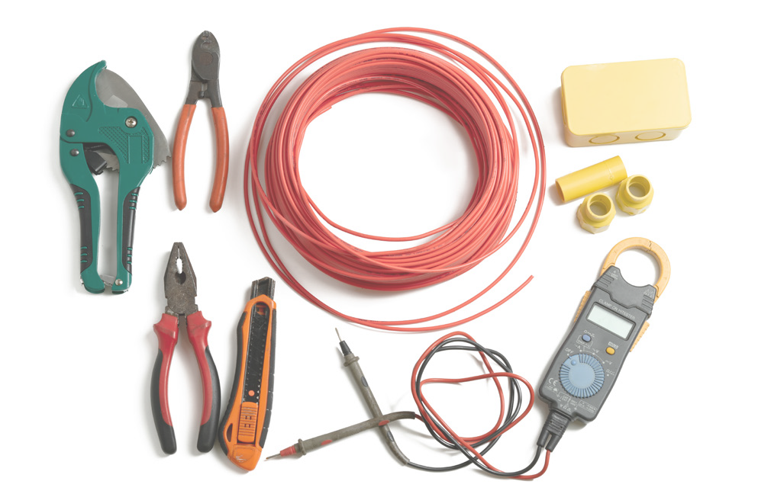
Un outil numérique en ligne de suivi des acquis au service des équipes pédagogiques de BTS MS
CPRO STI
_{BTS MS} Octobre 2022 _{/ 1}

Slide 22
Évaluer les compétences avec CPRO-STI
# Déclaration et évaluation des activités de formation en établissement et en entreprise
# Suivi des acquisitions dans le temps en respectant la chronologie des évaluations
# Archivage des bilans de compétences
# Positionnement par épreuve sur le niveau de maîtrise des compétences au regard des bilans intermédiaires
Scénarios pédagogiques
Évaluations
Périodes de formation
en entreprise
Portfolios des activités
en entreprise
Tableaux de bord apprenants
Vue classe
Livrets d’apprentissage
Tableaux de bord apprenants
Vue classes
Suivi des apprentissages
Bilans de compétences
Attestations des
compétences acquises
Archivage des bilans de compétences
Certification

Slide 23
Tracer les activités et les compétences Mesurer la performance – Évaluer les compétences
Étape 1
Étape 2
Scénarios pégagogiques
Évaluations
Périodes
de formation en entreprise
Portfolio des activités
en entreprise
Suivre les activités des élèves
Évaluer les compétences
1
Déclarer les scénarios
3
Évaluer les élèves
4 Préparer puis déclarer les périodes de formation en entreprise (Stage)
5
6
2 Créer les évaluations
Étape 3
Tableau de bord des apprenants
Apprécier le niveau d’acquisition des compétences
7
8 Générer des bilans intermédiaires de compétences
Étape 4
Étape 5
Étape 6
Bilans
de compétences
Archiver les bilans de compétences : Positionnement relatif à chacun des blocs et note associée à chaque bloc
Appréciations : points forts et axes de progrès
Livret scolaire
Certification
Positionnement par épreuve sur le niveau de maîtrise des compétences au regard des bilans intermédiaires et calcul de la note sur la base du barème national
9
¹⁰ Exporter vers le livret scolaire les niveaux d’acquisition des compétences par blocs, la moyenne des notes périodiques et l’appréciation des enseignants
11

Slide 24
Gérer et évaluer les activités de formation conduites en entreprise
Périodes de formation en entreprise
Portfolios des activités en entreprise

Slide 25
Gérer les activités de formation en entreprise
Périodes
de formation en entreprise
Portfolio des activités
en entreprise
1
Créer les annexes pédagogiques
2
Déclarer les périodes
en entreprise
3
Suivre à distance l’activité des apprenants
4
Évaluer les compétences développées en entreprise
Définir les objectifs de formation
Définir les dates de stage / période d’alternance
Consulter le journal des activités et les fiches activités
À l’occasion de la visite en entreprise
Déclarer les activités à mettre en œuvre
Sélectionner les apprenants
Identifier
les compétences à évaluer
Conjointement avec le tuteur de stage / MA et l’apprenant

Slide 26
Le portfolio des activités en entreprise / 1
# Suivi à distance des activités hebdomadaires et des tâches réalisées en entreprise # Collecte de la description des activités emblématiques réalisées en entreprise
# Développe la réflexivité professionnelle de l’apprenant
# Préparation de la rencontre avec le tuteur de stage ou le maître d’apprentissage
# Évaluation conjointe des compétences développées en entreprise
# Accessible sur les profils « Tuteur de stage » et « Maître d’apprentissage »
Évaluation des compétences développées sur la période en entreprise
Description d’une activité significative par semaine
Suivi des activités hebdomadaires et des tâches réalisées en entreprise

Slide 27
Évaluation des compétences développées en entreprise : le bilan entreprise
Repérage des fiches
activités
Évaluation détaillée
des critères
1
Pré-sélection des tâches professionnelles issues des fiches activités
Évaluation globale de la compétence

Slide 28
Suivre les acquisitions et évaluer le degré de maîtrise des compétences
Tableaux de bord apprenants

Slide 29
Suivi des acquisitions : Tableau de bord apprenants
# Outil de suivi de l’acquisition des compétences respectant la chronologie des évaluations # Alimenté par les évaluations conduites en établissement et en entreprise (E)
# Partage immédiat des résultats avec tous les acteurs : enseignants, apprenants, tuteur de stage, maître d’apprentissage, DDFPT

Slide 30
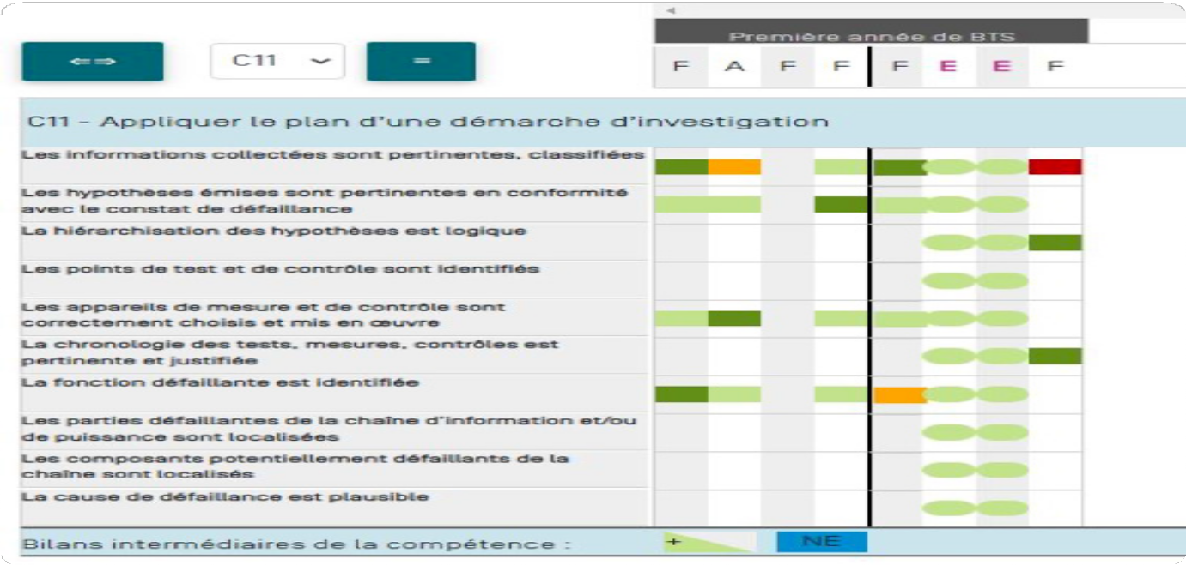
Le livret de suivi d’acquisition des compétences
Repérage du niveau de complexité ou de la nature de l’évaluation
Une colonne par évaluation
Niveau de réussite sur le critère
Repérage des évaluations à considérer pour
le prochain bilan intermédiaire de compétences
Précédents bilans intermédiaires
de la compétence (niveau d’acquisition)

Slide 31
Évaluer le niveau d’acquisition de la compétence
# Choix du niveau d’acquisition de chaque compétence référencé par rapport à des objectifs terminaux du diplôme ou des objectifs intermédiaires fixés par l’enseignant.
Niveau d’acquisition de la compétence Appliquer le plan d’une démarche d’investigation
objectifs intermédiaires
objectifs terminaux
Compétences totalement acquise et transférable Compétences partiellement acquise
Compétences en cours d’acquisition, non stabilisée Compétences non acquise
Compétences non évaluée
Sélection du niveau d’acquisition de la compétence
NE
FERMER

Slide 32
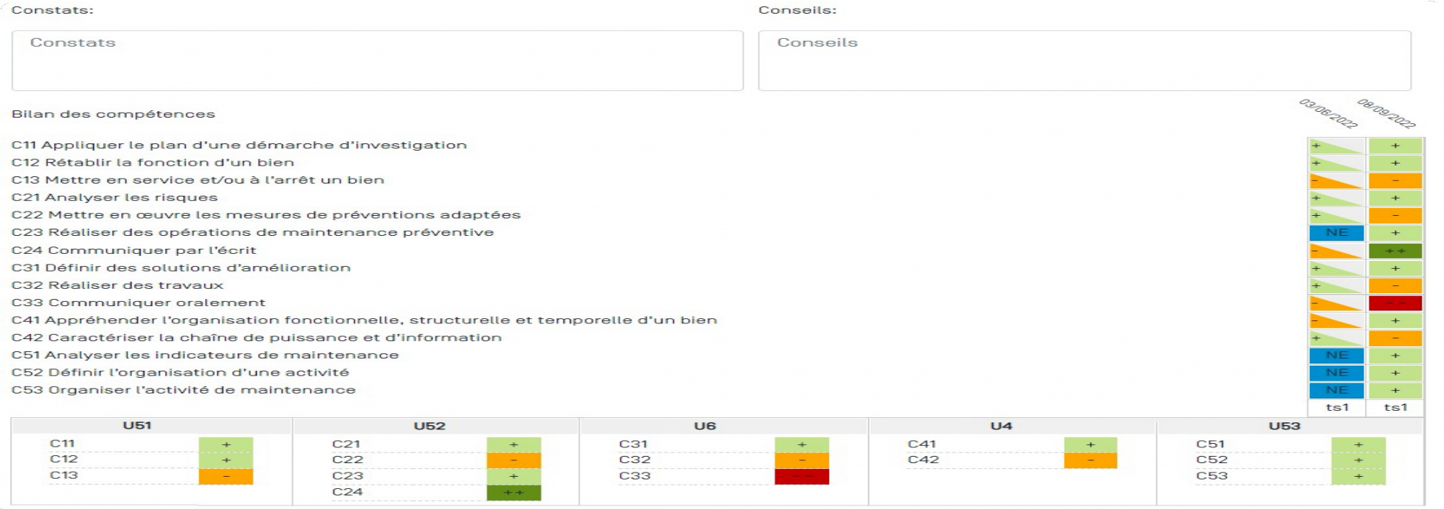
Création d’un bilan intermédiaire de compétences
Affichage des bilans précédents classés par date
Affichage du bilan actuel à valider Vision par unité / bloc

Slide 33
Éditer les bilans
Bilans
de compétence

Slide 34
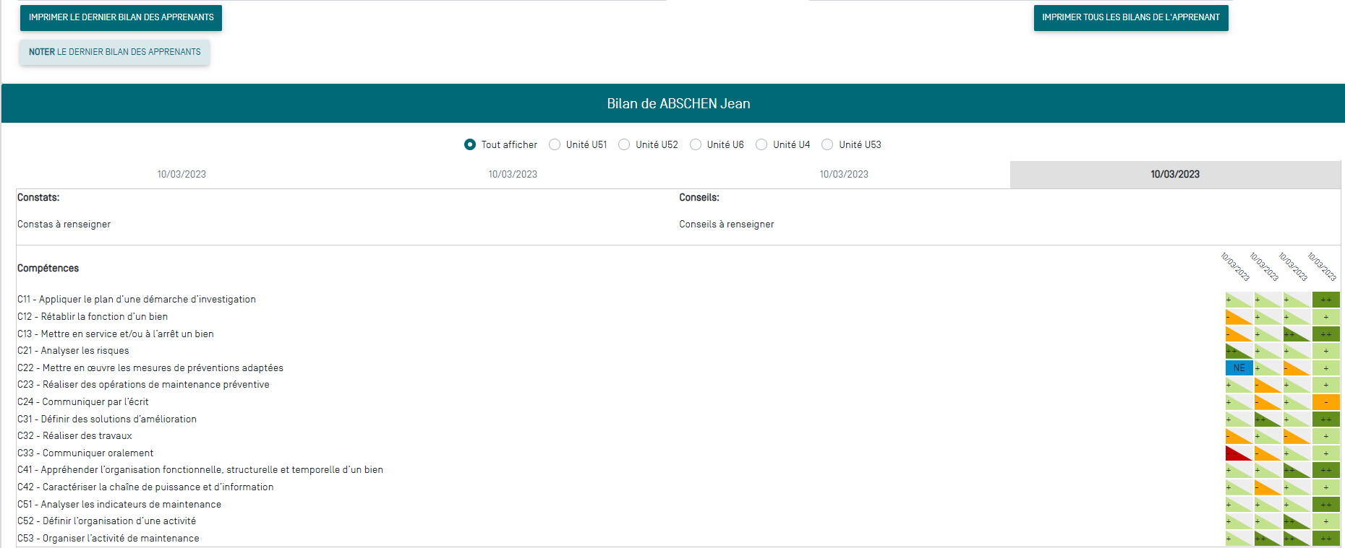
Bilans de compétences
# Consultation des bilans intermédiaires archivés sur l’ensemble du cycle de formation
# Affichage des bilans archivés sur une même interface
# Calcul de la note périodique par blocs (en cours de développement)
Un onglet par bilan

Slide 35
Certification
Bilans
de compétence
Attestations des compétences
acquises

Slide 36
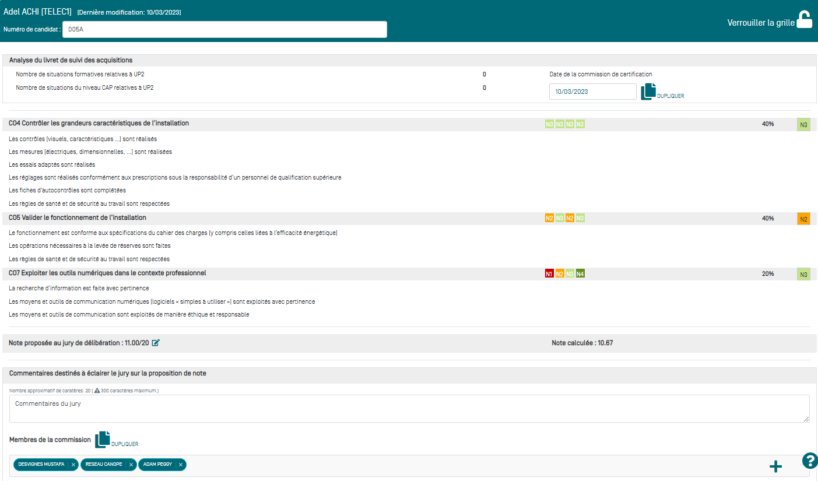
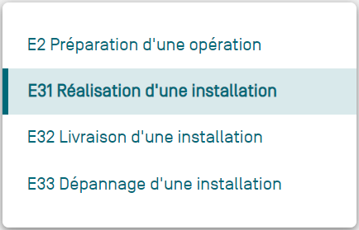
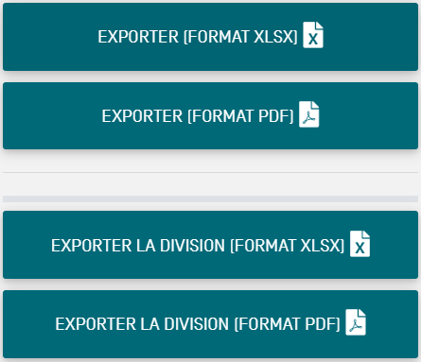
Certification : disponible pour la session 2024
Rappel du degré d’acquisition de la compétence sur l’ensemble des bilans
Affichage du barème national
Saisie du niveau de maîtrise
Note proposée au jury
Calcul automatique de la note
Commentaires destinés à éclairer le jury sur la proposition de note
Au survol des critères, affichage de la grille d’aide à l’évaluation
La saisie des niveaux de maîtrise génère la note sur la base du barème national

Slide 37
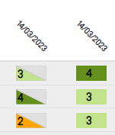
Livret scolaire : disponible pour la session 2024
# Affichage par blocs de compétences des niveaux d’acquisition : bilans périodiques de l’année en cours
# Sélection du positionnement retenu pour le livret scolaire au regard des bilans de l’année
# Calcul des moyennes semestrielles et annuelles par bloc
# Saisie de l’appréciation des professeurs
Spécialité du brevet de technicien supérieur
Profil de compétences retenu pour le livret
Bloc 1 - Maintenance corrective
C11 – Appliquer le plan d’une démarche d’investigation
C12 – Rétablir la fonction d’un bien
C13 – Mettre en service et/ou à l’arrêt un bien
Sélection du niveau d’acquisition retenu
Note périodique
Note du bloc retenue pour le livret
Calcul automatique de la moyenne annuelle
S1
S2
Appréciations des professeurs
Commission de certification
Bilans
de compétence

Slide 38
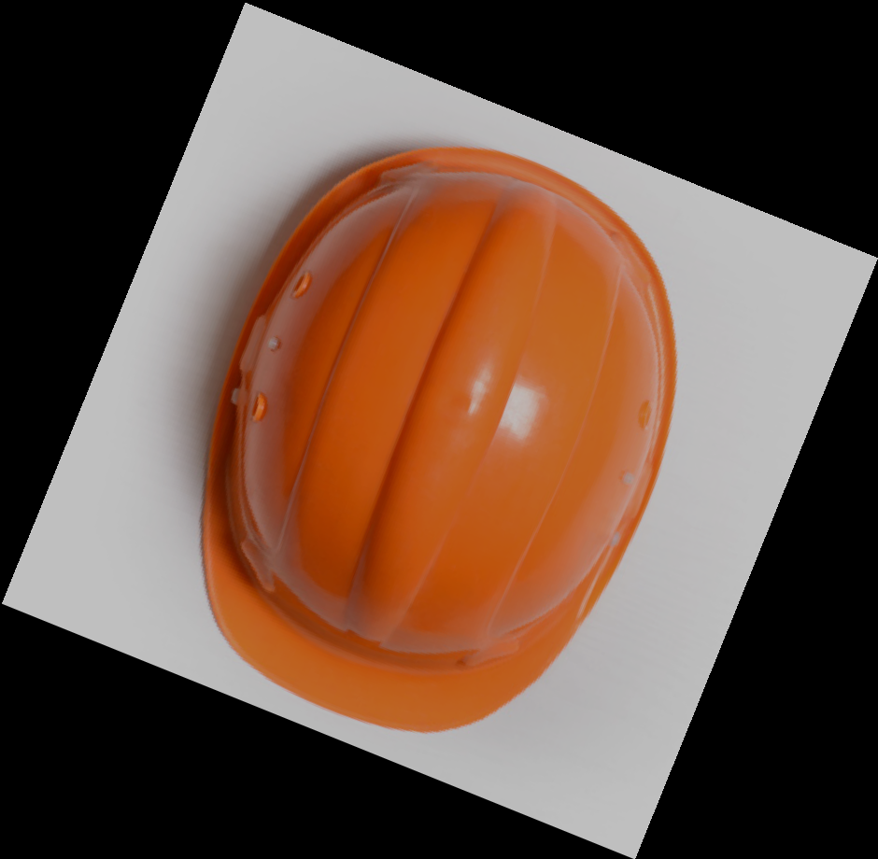
Les différents profils utilisateurs de CPRO-STI
Enseignants Élèves
Tuteurs de stage Maîtres d’apprentissage DDFPT
Chefs d’établissements
Administrateurs de l’application

Slide 39
Avec

